Slide 1



TRƯỜNG TIỂU HỌC KIẾN THIẾT
CHÀO MỪNG QUÝ THẦY CÔ
VỀ DỰ GIỜ THĂM LỚP
Môn Toán lớp 3
Bài 46: SO SÁNH CÁC SỐ TRONG PHẠM VI 10 000 (TIẾT 1)
Giáo viên: Đoàn Thị Xuân
Lớp: 3B1

Slide 2



TRÒ CHƠI: HÁI TÁO
Quả số 1: Số liền sau của số 999 là số nào?
Số liền trước của số 9 000 là số nào?
Quả số 2: Hãy so sánh hai số sau: 567; 548
2
1
Quả số 3: Hãy so sánh hai số sau: 99; 401
3

Slide 3

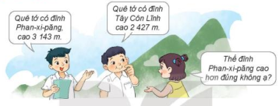
Thứ Năm ngày18 tháng1 năm2024
TOÁN
Bài 46: SO SÁNH CÁC SỐ TRONG PHẠM VI 10 000 (TIẾT 1)

Slide 4
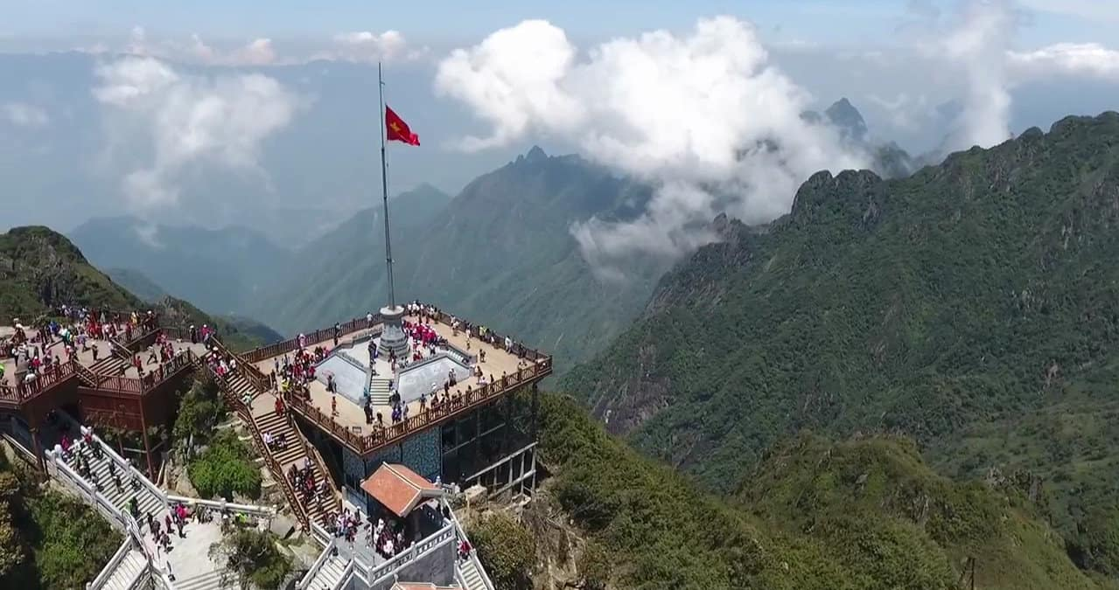
Fansipan là đỉnh núi cao nhất của Việt Nam, nằm trên dãy núi Hoàng Liên Sơn ở vùng Tây Bắc Bộ Việt Nam. Fansipan cũng là đỉnh núi cao nhất bán đảo Đông Dương và được mệnh danh là "Nóc nhà Đông Dương". Đây là điểm du lịch nổi tiếng của Sa Pa thuộc tỉnh lào Cai

Slide 5
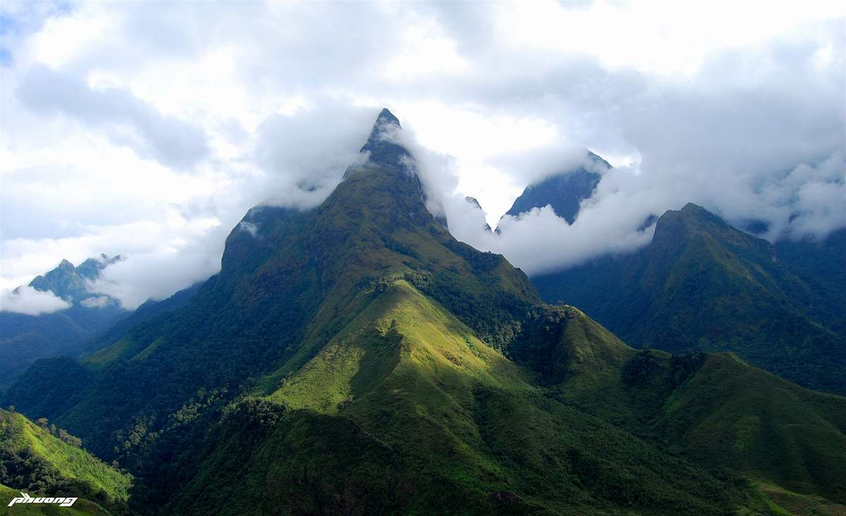
Tây Côn Lĩnh là đỉnh núi phía Tây của tỉnh Hà Giang đỉnh núi cao nhất vùng Đông Bắc quanh năm sương giăng kín lối được coi là nóc nhà của vùng núi Đông Bắc Việt Nam.

Slide 6
Thứ Năm ngày18 tháng1 năm2024
TOÁN
Bài 46: SO SÁNH CÁC SỐ TRONG PHẠM VI 10 000 (TIẾT 1)

Slide 7
Thứ Năm ngày18 tháng1 năm2024
TOÁN
Bài 46: SO SÁNH CÁC SỐ TRONG PHẠM VI 10 000 (TIẾT 1)
a/ So sánh 3 143 và 2 427
Số | Hàng nghìn | Hàng trăm | Hàng chục | Hàng đơn vị
3 143 | 3 | 1 | 4 | 3
2 427 | 2 | 4 | 2 | 7
3 143 > 2 427 (vì ở hàng nghìn có 3 > 2)
Nếu hai số có cùng số chữ số thì so sánh từng cặp chữ số ở cùng một hàng, kể từ trái sang phải

Slide 8
Thứ Năm ngày18 tháng1 năm2024
TOÁN
Bài 46: SO SÁNH CÁC SỐ TRONG PHẠM VI 10 000 (TIẾT 1)
b/ So sánh 998 và 2 021
Số | Hàng nghìn | Hàng trăm | Hàng chục | Hàng đơn vị
998 |  | 9 | 9 | 8
2 021 | 2 | 0 | 2 | 1
998 < 2 021 (vì số 998 ít chữ số hơn)
Trong hai số , số nào có ít chữ số hơn thì bé hơn

Slide 9
Thứ Năm ngày18 tháng1 năm2024
TOÁN
Bài 46: SO SÁNH CÁC SỐ TRONG PHẠM VI 10 000 (TIẾT 1)
KẾT LUẬN
+ Trong hai số, số nào có ít chữ số hơn thì số đó bé hơn và ngược lại.
+ Nếu hai só có cùng số các chữ số thì so sánh từng cặp chữ số ở cùng một hàng kể từ trái qua phải
+ Nếu hai số có cùng số chữ số và từng cặp chữ số ở cùng một hàng đều giống nhau thì hai số đó bằng nhau

Slide 10

Thứ Năm ngày18 tháng1 năm2024
TOÁN
Bài 46: SO SÁNH CÁC SỐ TRONG PHẠM VI 10 000 (TIẾT 1)
1
>, <, =
a/ 856 7 560 b/ 6 742 7 624
5 831 5 381 8 905 8 955
?
?
?
?

Slide 11
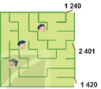
Thứ Năm ngày18 tháng1 năm2024
TOÁN
Bài 46: SO SÁNH CÁC SỐ TRONG PHẠM VI 10 000 (TIẾT 1)
Thảo luận nhóm đôi
2
Các bạn Mai, Nam và Việt đang ở trong mê cung (như hình vẽ). Hỏi:
a/ Mỗi bạn ra khỏi mê cung qua cửa ghi số nào?
b/ Bạn nào ra khỏi mê cung qua cửa ghi số lớn nhất?
c/ Bạn nào ra khỏi mê cung qua cửa ghi số nhỏ nhất?
a/ Trong ba bạn, Bạn Việt ra khỏi mê cung qua cửa ghi số 1 240; Bạn Nam ra cửa ghi số 2 401; Bạn Mai ra cửa ghi số 1 420

Slide 12

b) Bạn nào ra khỏi mê cung qua cửa ghi số lớn nhất?
04
00
01
02
05
03
A. Bạn Việt : 1240
TÊN PHẦN QUÀ/
B. Bạn Mai : 1420
C. Bạn Nam : 2401

Slide 13
c. Bạn nào ra khỏi mê cung qua cửa ghi số bé nhất?
04
00
01
02
05
03
A. Bạn Việt : 1240
TÊN PHẦN QUÀ/
B. Bạn Nam : 2401
C. Bạn Mai : 1420

Slide 14


Thứ Năm ngày18 tháng1 năm2024
TOÁN
Bài 46: SO SÁNH CÁC SỐ TRONG PHẠM VI 10 000 (TIẾT 1)
3
Rô-bốt từng đi qua bốn cây cầu có chiều dài như sau:
a/ Trong những cây cầu đó, cây cầu nào dài nhất, cây cầu nào ngắn nhất?
b/ Nêu tên những cây cầu trên theo thứ tự từ dài nhất đến ngắn nhất.
Cầu Nhật Tân: 3 900 m
Cầu Đình Vũ - Cát Hải: 5 440m
Cầu Cần Thơ: 2 750m
Cầu Vĩnh Thịnh: 4 480m

Slide 15

Chúc các thầy cô mạnh khoẻ
Chúc các con chăm ngoan, học giỏi.

